Slide 1
CSS设置链接和列表应用

Slide 2


复习检查
集中测试
position定位网页元素有哪些
z-index属性调整定位元素的堆叠次序

Slide 3
预习检查
集中测试
有哪些列表
各个列表的区别
超链接伪类有哪些
表单的初级验证方法

Slide 4
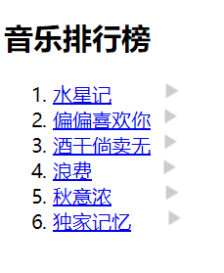
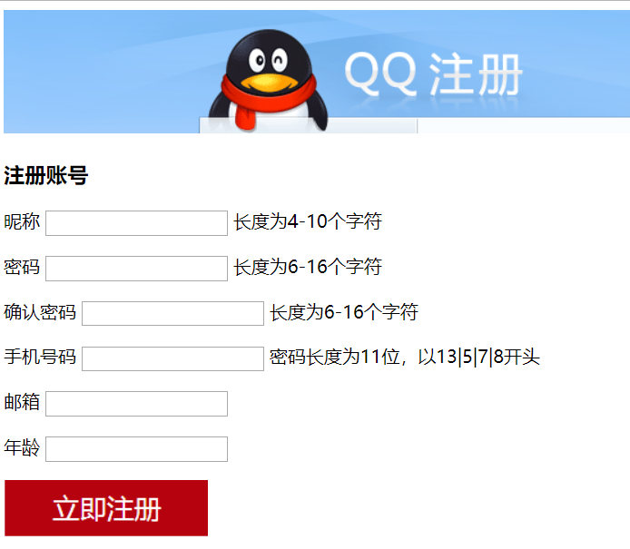
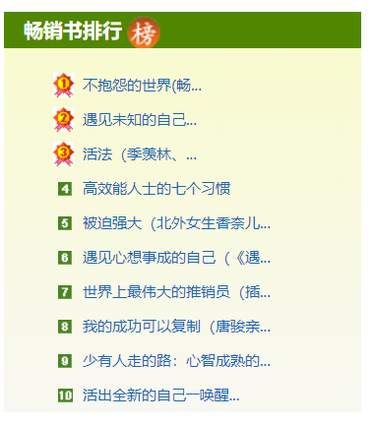
本章任务
制作音乐排行榜
制作畅销书排行榜页面
制作制作QQ注册页面验证

Slide 5
本章目标
会使用列表
会使用CSS3的超链接伪类
表单的初级验证方法
Notes:
教学指导：
强调：本页标注的两个难点其实并不难，只是相对本章其他内容稍微有点难度，这两个难点也是制作网页最常使用的标签

Slide 6
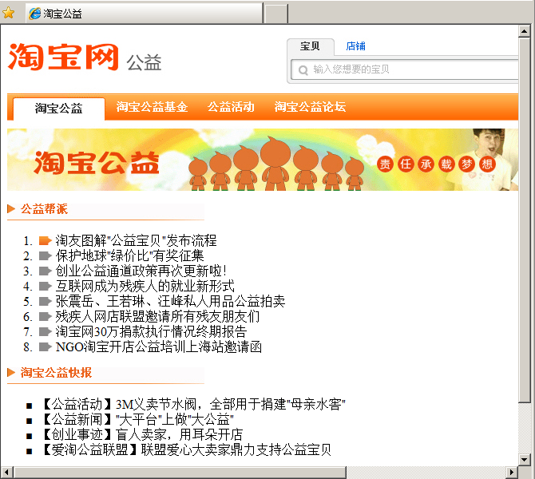

列表
什么是列表
列表就是信息资源的一种展示形式。它可以使信息结构化和条理化，并以列表的样式显示出来，以便浏览者能更快捷地获得相应的信息
列表的分类
无序列表
有序列表
定义列表
有序列表
定义列表
无序列表
Notes:
教学指导：
1、简单说明什么是列表就可以了
2、重点说明网页中常用的几种列表形式，讲解列表分类时对照图说明各种列表在网页上展示的样式，并且说明定义列表常用于图文混排的局部布局

Slide 7

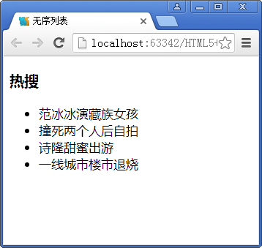

列表的应用6-1
无序列表
示例
声明无序列表
<ul>
<li>范冰冰演藏族女孩</li>
<li>撞死两个人后自拍</li>
<li>诗隆甜蜜出游</li>
<li>一线城市楼市退烧</li>
</ul>
声明列表项
演示示例1：无序列表
Notes:
教学指导：
1、首先讲解如何创建无序列表，<ul>和<li>表示的含义，强调标签均为成对出现
2、说明列表项中可以包含图片、文本，还可以嵌套列表、其他标签等
3、然后演示示例，边演示边讲解如何创建无序列表，在浏览器中查看演示效果图

Slide 8
列表的应用6-2
无序列表的特性
没有顺序，每个<li>标签独占一行（块元素）
默认<li>标签项前面有个实心小圆点
一般用于无序类型的列表，如导航、侧边栏新闻、有规律的图文组合模块等
Notes:
教学指导：
1、根据示例显示效果总结特性

Slide 9

列表的应用6-3
有序列表
示例
声明有序列表
<ol>
<li>范冰冰演藏族女孩</li>
<li>撞死两个人后自拍</li>
<li>诗隆甜蜜出游</li>
<li>一线城市楼市退烧</li>
</ol>
声明列表项
演示示例2：有序列表
Notes:
教学指导：
1、首先讲解如何创建有序列表，<ol>和<li>表示的含义，强调标签均为成对出现
2、说明有序列表默认以数字序号显示
3、说明有序列表与无序列表一样，也可以嵌套列表、可以包含图片、文本、其他标签等
4、然后演示示例，边演示边讲解如何创建有序列表，在浏览器中查看演示效果图

Slide 10
列表的应用6-4
有序列表的特性
有顺序，每个<li>标签独占一行（块元素）
默认<li>标签项前面有顺序标记
一般用于排序类型的列表，如试卷、问卷选项等
Notes:
教学指导：
1、说明与无序列表一样，也可以使用type改变有序列表的项目符号，也是简单介绍，并且说明在实际网页制作中通常使用CSS来设置项目符号，在后面章节讲解，这种方法大家了解即可。
2、然后演示示例，边演示边讲解如何创建有序列表，在浏览器中查看演示效果图，主要是看不同取值项目符号的改变

Slide 11
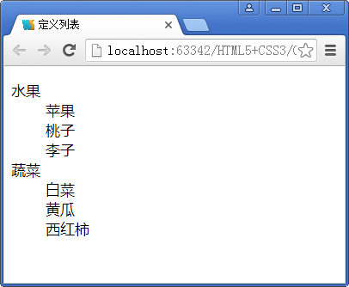
列表的应用6-5
示例
声明定义列表
定义列表
<dl>
<dt>水果</dt>
<dd>苹果</dd>
<dd>桃子</dd>
<dd>李子</dd>
</dl>
声明列表项
定义列表项内容
演示示例3：定义列表
Notes:
教学指导：
1、首先详细讲解定义列表的标签含义，如何创建定义列表，让学员看定义列表显示的效果图
2、与无序列表、有序列表对比讲解，说明异同点，定义列表也可以嵌套列表、包含图片、文本、其他标签等
3、然后演示示例定义列表，从创建定义列表开始，然后在浏览器中让学员看页面效果图
4、最后说明在以后的网页制作中经常会用到定义列表，特别是图文混排的情况

Slide 12
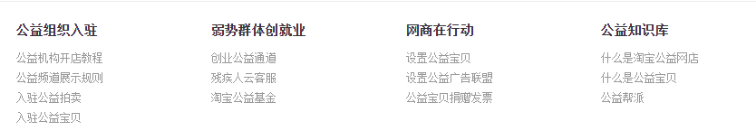
列表的应用6-6
定义列表的特性
没有顺序，每个<dt>标签、<dd>标签独占一行（块元素）
默认没有标记
一般用于一个标题下有一个或多个列表项的情况
Notes:
教学指导：
1、说明与无序列表一样，也可以使用type改变有序列表的项目符号，也是简单介绍，并且说明在实际网页制作中通常使用CSS来设置项目符号，在后面章节讲解，这种方法大家了解即可。
2、然后演示示例，边演示边讲解如何创建有序列表，在浏览器中查看演示效果图，主要是看不同取值项目符号的改变

Slide 13
小结
列表对比
类型 | 说明 | 项目符号
无序列表 | 以<ul>标签来实现 以<li>标签表示列表项 | 无序列表中的每项都是平级的，没有级别之分，并且列表中的内容一般都是相对简单的标题性质的网页内容
有序列表 | 以<ol>标签来实现 以<li>标签表示列表项 | 有序列表ol-li一般用于显示带有顺序编号的特定场合
定义类表 | 以<dl>标签来实现 以<dt>标签定义列表项 以<dd>标签定义内容 | 定义列表一般适用于带有标题和标题解释性内容的场合
Notes:
教学指导：
1、对比讲解，主要介绍各自的标签含义，应用特点和应用场合，项目符号简单带过即可
2、强调列表之间可以互相嵌套，进行页面的局部布局

Slide 14

学员操作—制作音乐排行榜
练习
需求说明
使用有序列表制作音乐排行榜
完成时间：10分钟
Notes:
教学指导：
1、首先讲解需求，然后提示学员使用有序列表和列表嵌套来实现，题目列表前的项目符号使用默认值，试题选项列表项目符号使用type属性设置
2、让学员自己操作，教员巡回指导

Slide 15
共性问题集中讲解
常见问题及解决办法
代码规范问题
调试技巧
共性问题集中讲解
Notes:
教学指导：
xxxxxxx

Slide 16
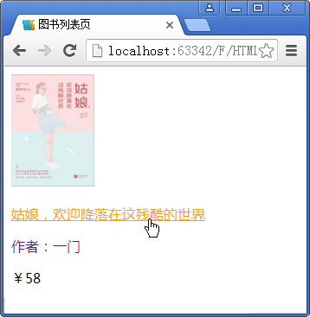

超链接伪类
伪类样式
语法
标签名:伪类名{声明;}
访问时，橙色
示例
a:hover {
color:#B46210;
text-decoration:underline;
}
访问后，紫色
无超链接
Notes:
教学指导：

Slide 17
使用CSS设置超链接
伪类名称 | 含义 | 示例
a:link | 未单击访问时超链接样式 | a:link{color:#9ef5f9;}
a:visited | 单击访问后超链接样式 | a:visited {color:#333;}
a:hover | 鼠标悬浮其上的超链接样式 | a:hover{color:#ff7300;}
a:active | 鼠标单击未释放的超链接样式 | a:active {color:#999;}
设置伪类的顺序：a:link->a:visited->a:hover->a:active
演示示例4：超链接样式
Notes:
教学指导：
强调实际网页开发中通常只设置两种状态，一是a{color:#333;}，一是a:hover { color:#B46210;}

Slide 18

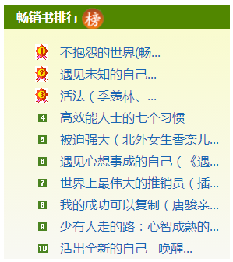
学员操作—畅销书排行榜页面2-1
指导
16px、缩进1字符，行距30px，绿色背景#518700
训练要点
设置页面的背景渐变颜色
设置背景图片尺寸
使用CSS设置超链接样式
使用CSS设置列表样式
使用结构伪类选择器
需求说明
使用无序列表制作畅销书排行榜页面
超链接无下划线，鼠标悬浮至超链接时显示下划线
背景图像
背景图标
背景颜色使用线性渐变（#F9FBCB,#F8F8F3）、12px，行距28px，文本颜色#1a66b3
讲解需求说明
Notes:
演示运行效果

Slide 19
共性问题集中讲解
常见问题及解决办法
代码规范问题
调试技巧
共性问题集中讲解
Notes:
教学指导：
xxxxxxx

Slide 20
列表样式2-1
list-style-type
list-style-image
list-style-position
list-style
值 | 说明 | 语法示例
none | 无标记符号 | list-style-type:none;
disc | 实心圆，默认类型 | list-style-type:disc;
circle | 空心圆 | list-style-type:circle;
square | 实心正方形 | list-style-type:square;
decimal | 数字 | list-style-type:decimal
Notes:
教学指导：
主要讲解list-style-type和list-type，其他两个属性简单说明一下即可

Slide 21
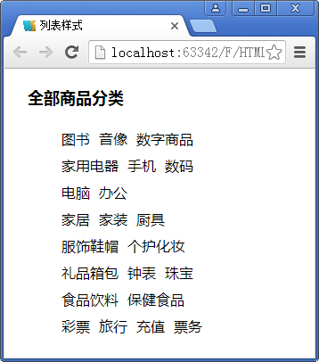
列表样式2-2
list-style
示例
li {
list-style:none;
}
去除列表前面的小黑点
演示示例5：列表样式
Notes:
上网时大家都会看到在浏览的网页中用到列表时很少使用CSS自带的列表标记，而是使用设计的图标，那么大家会想使用list-style-image就可以了。可是list-style-position不能准确地定位图像标记的位置，通常，网页中图标的位置都是非常精确的。在实际的网页制作中，通常使用list-style或list-style-type设置项目无标记符号，然后通过背景图像的方式把设计的图标设置成列表项标记。在网页制作中，list-style和list-style-type两个属性是大家经常用到的，而另两个属性则不太常用，因此在这里大家牢记list-style和list-style-type的用法即可

Slide 22

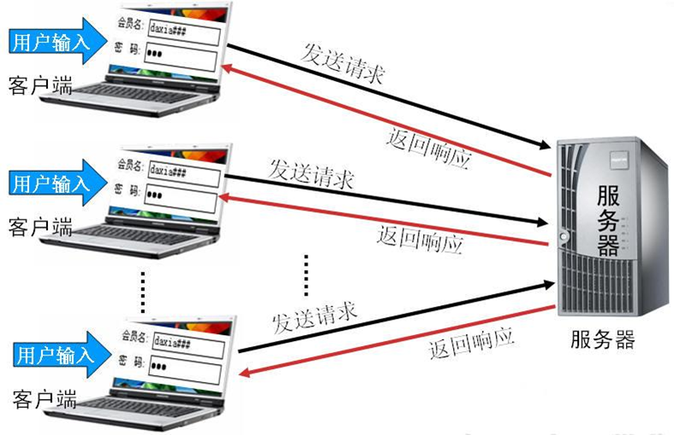
表单的初级验证
问题
为什么要进行表单验证？
表单验证的好处
减轻服务器的压力
保证数据的可行性和安全性
Notes:
教学指导：
1、如果用户填写的表单内容不进行验证就发给服务器，那么服务器发现填写的不合法，或是没有填写，就会返回响应给用户，用户重新填写再提交，如此多次持续直到用户输入正确。它们之间的通信是通过网络进行的，如果网络很差，那么注册一个账号就得花很长时间，对用户来说是非常烦的，对服务器来说也增加了其工作压力。
要是有恶意的用户向服务器发送病毒或是有害于服务器安全的程序就更危险了。
表单验证的好处：
（1）减轻服务器的压力。
（2）保证数据的可行性和安全性。
在客户端就对表单进行验证是非常有必要的

Slide 23
表单初级验证的方法
placeholder
required
pattern
Notes:
教学指导：
1、教员可以告知学员这三个属性是html5中很实用的属性，后面javaScript课程中还会详细的讲解。现在大家就大概认识者三种属性即可。

Slide 24
placeholder
input类型的文本框提供一种提示（hint）
可以描述文本框期待用户输入何种内容
提示语默认显示，当文本框中输入内容时提示语消失
适合于input标签：text、search、url、email和password等类型
语法
<input type="search" name="sousuo" placeholder="请输入要搜索的关键字"/>
文本框输入内容提示
演示示例6：placeholder
Notes:
教学指导：
1、

Slide 25
required
规定文本框填写内容不能为空，否则不允许用户提交表单
适合于input标签：text、search、url、email、password、number、checkbox、radio、file等类型
必填项
语法
<input type="text" name="username" required/>
演示示例7：required
Notes:
教学指导：
1、

Slide 26
pattern
用户输入的内容必须符合正则表达式所指的规则，否则就不能提交表单
验证规则，正则表达式
语法
<input type="text" name="tel" required pattern="^1[358]\d{9}" />
演示示例8：pattern
Notes:
教学指导：
1、（javaScript课程会详解）

Slide 27
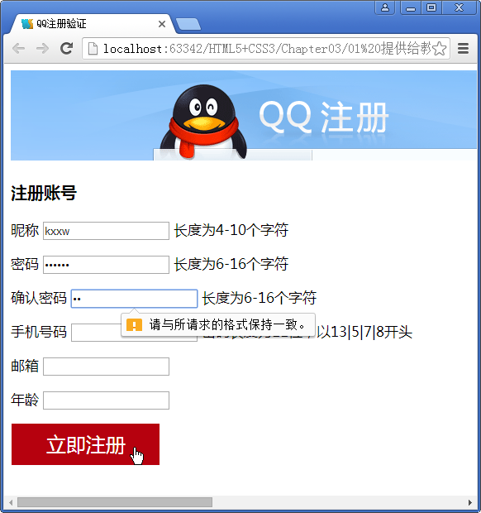
学员操作—制作QQ注册页面验证
练习
需求说明
能够实现鼠标单击文本时，与文本对应的表单元素自动获得焦点
所有的表单元素不能为空
必须符合验证规则才能提交
昵称：pattern="[-\w\u4E00-\u9FA5]{4,10}"
密码：pattern="[\dA-Za-z]{6,16}"
手机号码：pattern="1[3578]\d{9}"
年龄：pattern="\d|[1-9]\d|1[0-2]\d"
完成时间：20分钟
Notes:
教学指导：
1、先讲解需求，提示学员使用表格布局排版
2、学员制作页面时，教员巡视指导

Slide 28
共性问题集中讲解
常见问题及解决办法
代码规范问题
调试技巧
共性问题集中讲解
Notes:
教学指导：
xxxxxxx

Slide 29
总结
列表
超链接
表单初级验证
有序列表
无序列表
自定义列表
a:link
a:visited
a:hover
a:active
CSS设置链接和列表应用
placeholder
required
pattern
Notes:
教学指导；
总结部分主要达到以下几个目的：
1、回顾内容。注意与与本章任务和目标不一样。本章任务和目标是是强调内容概貌，学到技术，告知要学习什么；总结时，要格外强调观点，把每一个知识点的观点结论都尽量突出出来。
2、整理逻辑。还应该把观点之间的逻辑联系梳理出来。从而使知识系统化、逻辑化。要帮助学员整清逻辑是总结的一大任务。

Slide 30
作业
课后作业
教员备课时根据班级情况在此添加内容，应区分必做、选做内容，以满足不同层次学员的需求
预习作业
预习下一章学生用书，完成预习测试
商业网站开发流程
Notes:
教学指导：

Slide 31

Thanks！

